Slide 1
Обзор готовящихся научных статей. Презентация имеющихся наработок
Санкт-Петербургская школа социальных наук
Департамент государственного администрирования
Научно-учебная группа
Развитие промышленных моногородов

Slide 2
Сравнительный анализ социально-экономической устойчивости промышленных моногородов Удмуртской Республики (на примере г. Глазов, Воткинск, Сарапул)
Санкт-Петербургская школа социальных наук и востоковедения
Департамент государственного администрирования

Slide 3
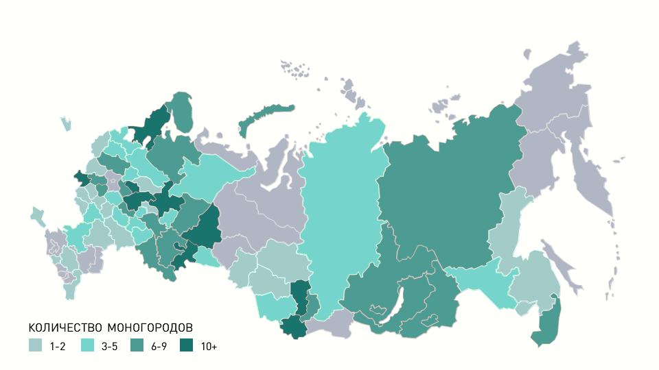
Актуальность исследования
Санкт-Петербургская школа социальных наук и востоковедения
Департамент государственного администрирования
Моногорода — это населённые пункты, экономика которых ориентирована на одну или несколько ключевых отраслей, что делает их уязвимыми к экономическим колебаниям и изменениям на рынке.
В Российской Федерации около 9% населения (13 млн. чел.) [6, с. 2] проживает в более чем 340 городах с монопрофильным статусом, поэтому устойчивость данных территорий с учетом вызовов и возможностей современной экономической ситуации становится особенно актуальным вопросом [8, с. 47].

Slide 4
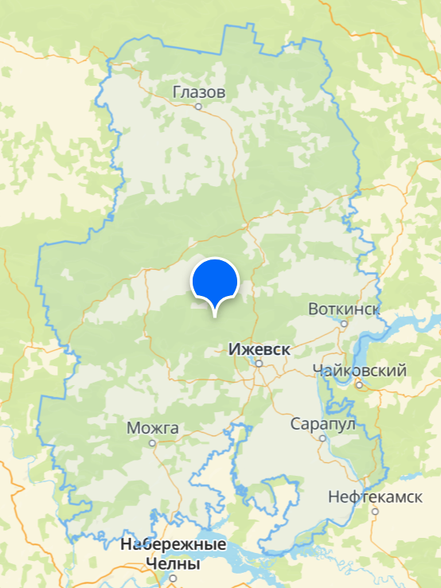
Объект исследования
Санкт-Петербургская школа социальных наук и востоковедения
Департамент государственного администрирования
Глазов, Сарапул и Воткинск — три промышленных моногорода среднего размера Удмуртской Республики с населением около 100 тысяч человек, специализация градообразующих предприятий которых связана с машино- и приборостроением.

Slide 5
Санкт-Петербургская школа социальных наук и востоковедения
Департамент государственного администрирования
Таблица 1. Сравнительный анализ градообразующих предприятий
Моногород | Градообразующее предприятие (ГРОП) | Основной вид деятельности | Численность занятых, чел. | Сводный индикатор риска компании | Санкционные риски ГРОП
Воткинск | ОАО «Воткинский завод» | Производство оружия и боеприпасов | 12 000 | низкий | ++++++
Сарапул | АО «Сарапульский электрогенераторный завод» | Производство электродвигателей, генераторов и трансформаторов | 3 400 | низкий | +
 | АО «Элеконд» | Производство прочего электрического оборудования | более 3 000 | низкий | ++
 | АО «Сарапульский радиозавод» | Производство радио- и телеаппаратуры | около 1300 | средний | +
Глазов | АО «Чепецкий механический завод» | Производство ядерного топлива | около 4 000 | низкий | +

Slide 6
Санкт-Петербургская школа социальных наук и востоковедения
Департамент государственного администрирования
Таблица 2. Основные характеристики развития промышленных моногородов
Показатель | Воткинск | Сарапул | Глазов
Социально-экономическая ситуация | Наиболее сложная | С рисками к ухудшению | Стабильная
Наличие ТОР/ТОСЭР | Нет | ТОСЭР с 2017 г. | ТОСЭР с 2019 г.
Численность населения, чел. | 96 646 | 90 260 | 86 996
Естественный прирост населения, чел. | -436 | -487 | -645
Миграционный прирост населения, чел. | -173 | -331 | -481
Коэффициент общей финансовой зависимости* | 0,71 | 0,82 | 0,72
Процентное соотношение убыточных предприятий, % | 42,8 | 17,6 | 20,8
Показатель | Воткинск | Сарапул | Глазов
Среднесписочная численность работников организаций*, чел. | 23 376 | 21 098 | 21 851
Среднемесячная заработная плата работников организаций**, руб. | 52 603,3 | 45 315,3 | 41 121,8
Отгружено товаров собственного производства***, млн руб. | 21 818,7 | 38 548,2 | 47 702,6
Оборот розничной торговли*, млн руб. | 9 181,9 | 9 723,9 | 9 071,6
Объем инвестиций в основной капитал**** на 1 человека, руб. | 16 678,4 | 17 339,7 | 33 347,3
*рассчитывается как деление безвозмездных поступлений на общие доходы местного бюджета
**без субъектов малого и среднего предпринимательства ***отгружено товаров собственного производства, выполнено работ и услуг собственными силами* (с 2017 года) **** за исключением бюджетных средств

Slide 7
Выводы
Санкт-Петербургская школа социальных наук и востоковедения
Департамент государственного администрирования
Глазов привлекает больше инвесторов благодаря развитой инфраструктуре и поддержке местных властей, но сталкивается с высоким оттоком населения и отсутствием маятниковой миграции, что указывает на необходимость создания дополнительных социальных благ.
Сарапул демонстрирует более устойчивую экономическую среду с меньшими инвестициями, чем Глазов, но большими, чем в Воткинске, сохраняя стабильные показатели по всем параметрам.
Воткинск имеет серьезные проблемы с высокой долей убыточных предприятий и низким объемом отгруженных товаров, однако имеет наибольшую заработную плату и миграционный прирост среди изучаемых городов, что может быть связано с близостью к Ижевску.

Slide 8
Перспективы исследования
Санкт-Петербургская школа социальных наук и востоковедения
Департамент государственного администрирования
В продолжение исследования предполагается систематизировать и сравнить реализуемые и уже завершенные программы развития моногородов на федеральном, региональном и местном уровнях, сформулировать различия в подходах к их развитию.

Slide 9
Список литературы
Санкт-Петербургская школа социальных наук и востоковедения
Департамент государственного администрирования
Единый перечень мер поддержки монопрофильных муниципальных образований Российской Федерации (моногородов) (утв. Министерством экономического развития РФ от 15 апреля 2016 г.) [Электронный ресурс]. URL: https://base.garant.ru/71999366/?ysclid=m2d7q3hst925513592 (дата обращения: 12.10.2024).
Перечень территорий опережающего социально-экономического развития, созданных на территориях монопрофильных муниципальных образований российской федерации (моногородов), срок существования которых продлевается на 2 года: Приложение к постановлению Правительства Российской Федерации от 28 июля 2022 г. №1346 [Электронный ресурс]. URL: https://www.consultant.ru/document/cons_doc_LAW_423111/56c557b4e4eaba5b3ca851b55b9da34100695d12/?ysclid=m24o52whsg318588746 (дата обращения: 12.10.2024).
Авдеев А. К. Риски и механизмы адаптации предприятий моногородов России в современных условиях // Современные тренды социально-экономического развития России и Казахстана: взгляд молодых ученых. 2023. С. 8-10.
Аникиева А. В. Трудовая мобильность населения моногородов Свердловской области //Мониторинг общественного мнения: экономические и социальные перемены. – 2020. – №. 5 (159). – С. 449-466.
Антонова И. С. Теория диверсификации экономики моногорода // Векторы благополучия: экономика и социум. 2015. №2 (17). С. 179-193.
Ермилина Д.А, Санталова М.С., Соклакова И.В., Бор В.Н. Моногорода в России и проблемы их развития // Российский экономический интернет-журнал №2/2023. 2023. С. 1-15

Slide 10
Список литературы
Санкт-Петербургская школа социальных наук и востоковедения
Департамент государственного администрирования
Соколинская Ю. М. Диагностическая оценка параметров экономической безопасности монопрофильных муниципальных образований (моногородов) //Инновационное развитие экономики. – 2021. – №. 1. – С. 353-361.
Ускова Т. и др. Моногород: управление развитием. – Litres, 2022.
Ермилина Д.А, Санталова М.С., Соклакова И.В., Бор В.Н. Моногорода в России и проблемы их развития // Российский экономический интернет-журнал №2/2023. 2023. С. 1-15.
Администрация города Глазова [Электронный ресурс]. URL: http://glazov-gov.ru/about/ (дата обращения: 13.10.2024).
Муниципальное образование город Воткинск [Электронный ресурс]. URL: https://www.votkinsk.ru/?ysclid=m2dayorpo3527017877 (дата обращения: 13.10.2024).
Муниципальное образование город Сарапул [Электронный ресурс]. URL: http://adm-sarapul.ru/?ysclid=m2db361y1q123640701 (дата обращения: 13.10.2024).

Slide 12
Анализ промышленных моногородов добывающей специфики

Slide 13
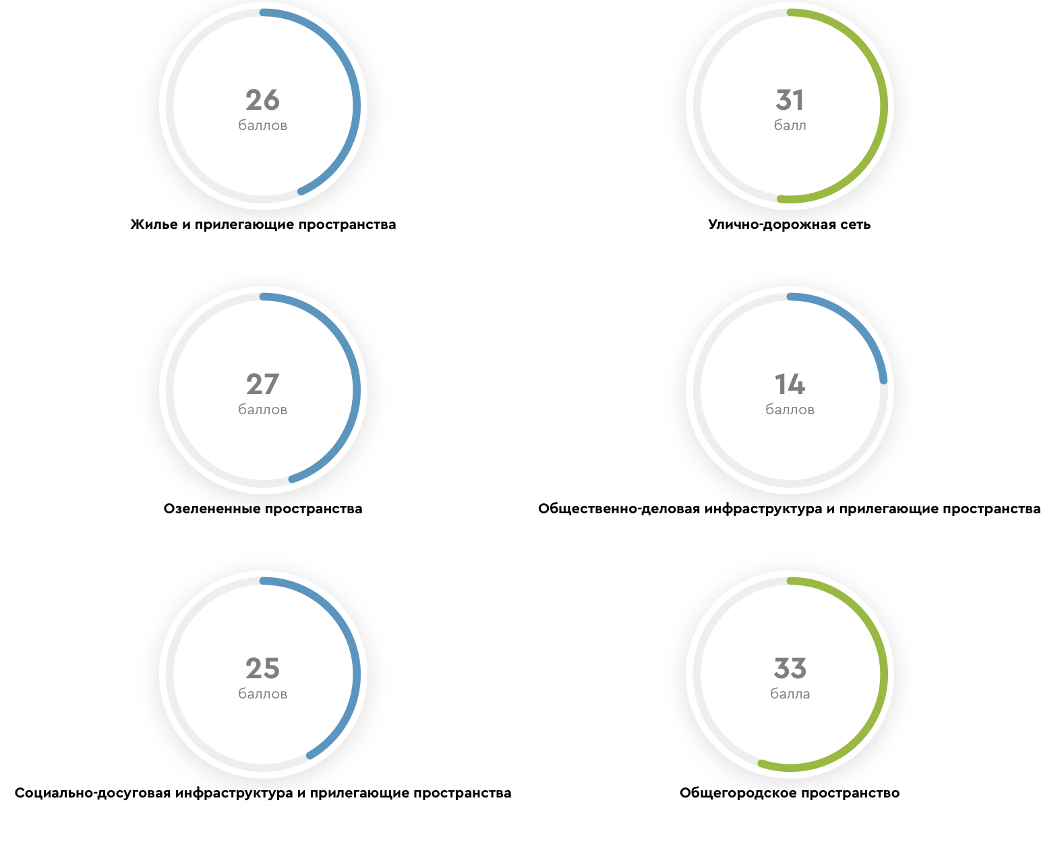
Киселёвск
Санкт-Петербургская школа социальных наук
Департамент государственного администрирования
Научно-учебная группа
Кемеровская область
Специализация: добыча полезных ископаемых
Индекс качества городской среды: 156 баллов
город с неблагоприятной городской средой

Slide 14
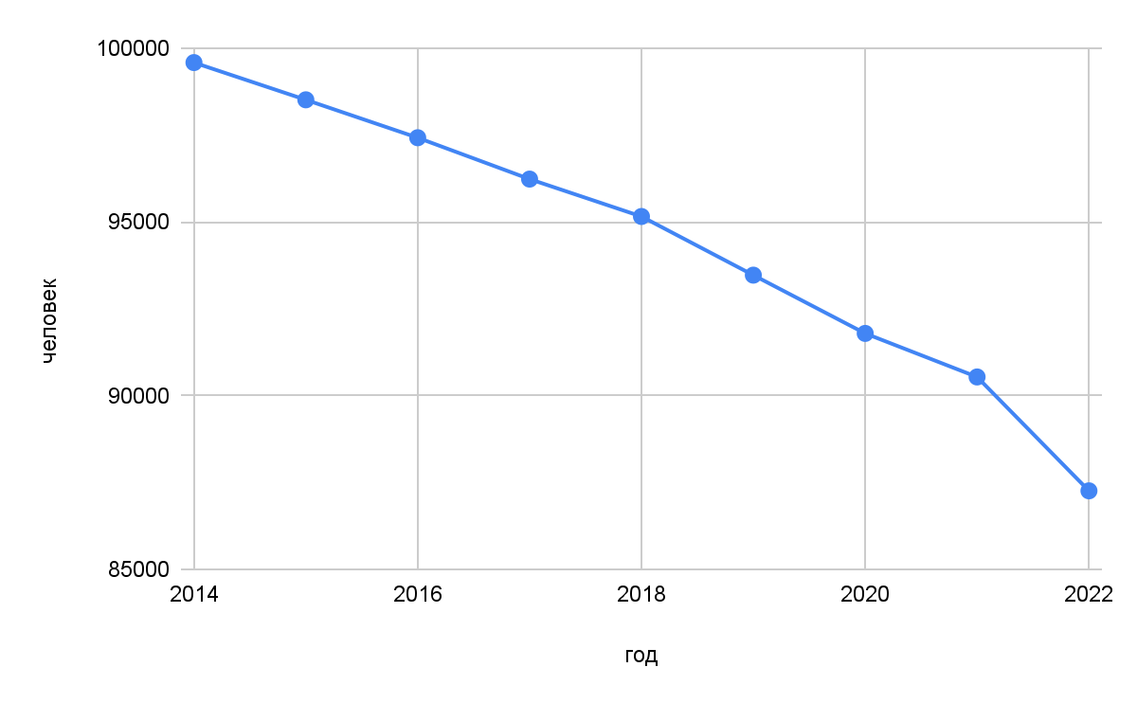
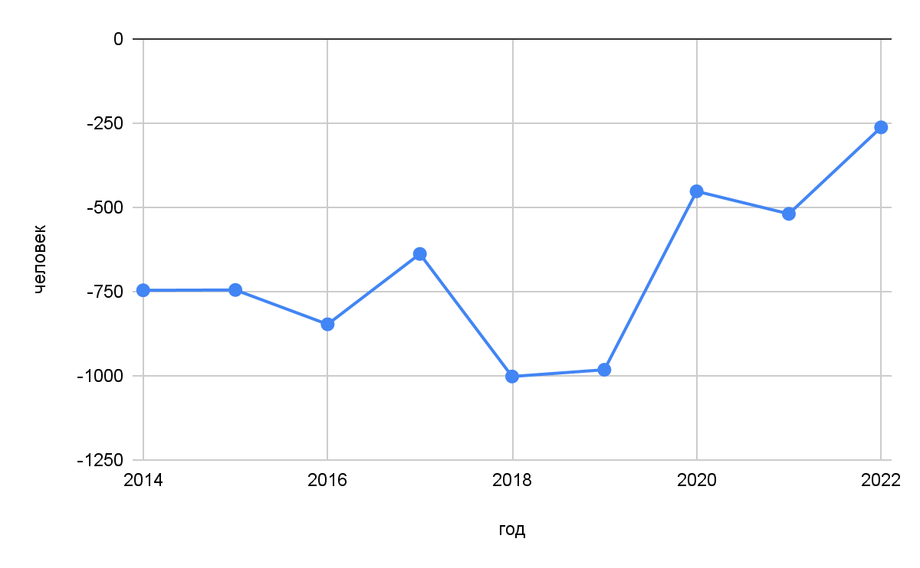
Киселёвск
Санкт-Петербургская школа социальных наук
Департамент государственного администрирования
Научно-учебная группа
Численность населения:
Миграционный прирост:

Slide 15
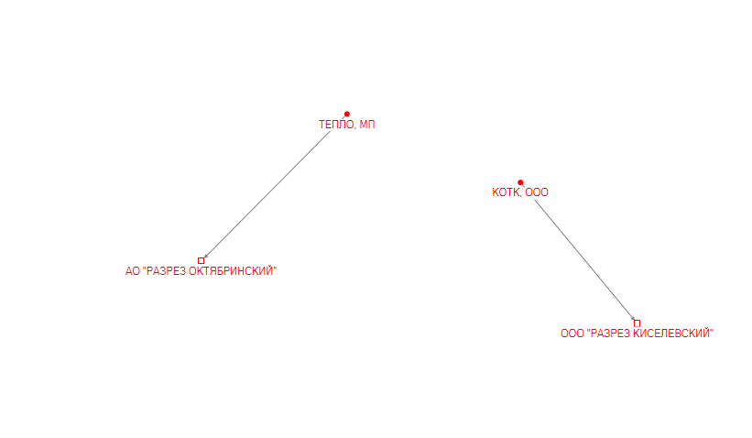
Киселёвск
Санкт-Петербургская школа социальных наук
Департамент государственного администрирования
Научно-учебная группа
Градообразующие предприятия
ООО “РАЗРЕЗ КИСЕЛЕВСКИЙ”
компания действующая
доля госконтрактов 0,4 (2012г.)
АО “РАЗРЕЗ ОКТЯБРИНСКИЙ”
компания действующая
доля госконтрактов 0,6 (2016г.)
ООО “УЧАСТОК “КОКСОВЫЙ”
компания действующая
ООО “ШАХТА №12”
компания действующая
Рисунок 1 – Госконтракты градообразующих предприятий в г. Киселевск
Источник: составлено авторами

Slide 16
Киселёвск
Санкт-Петербургская школа социальных наук
Департамент государственного администрирования
Научно-учебная группа
Таблица 1 – Показатели финансовой устойчивости муниципального бюджета г. Киселевска
Анализ бюджетов
Красный — значение сильно отклоняется от нормы
Жёлтый — значение отклоняется от нормы не очень значительно
Зелёный — значение в пределах нормы
Киселевск
Кфу | 0,291
Кдз | 0,001
Кпр | 1,035
Кпд | 0,249
Ксб | 0,379
Кфн | 0,282
Кфз | 0,718
Источник: составлено авторами

Slide 17
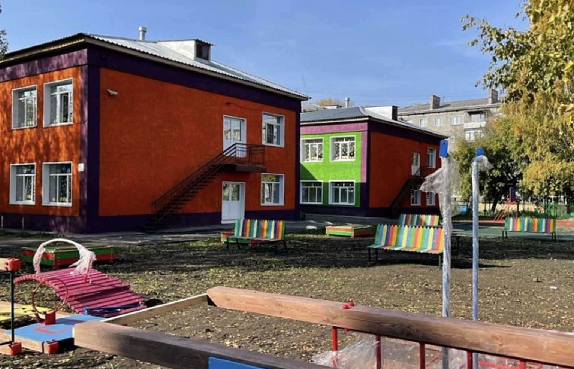
Киселёвск
Санкт-Петербургская школа социальных наук
Департамент государственного администрирования
Научно-учебная группа
Социальные проекты, инициативы градообразующих предприятий, проекты по благоустройству
инициативный проект по благоустройству территории детского сада
Киселевск при поддержке СУЭК готовится принять участие во Всероссийском конкурсе лучших проектов создания комфортной городской среды
программа «Формирование комфортной городской среды»
программа переселения жителей Киселевска в комфортное жилье (2018 г)

Slide 18
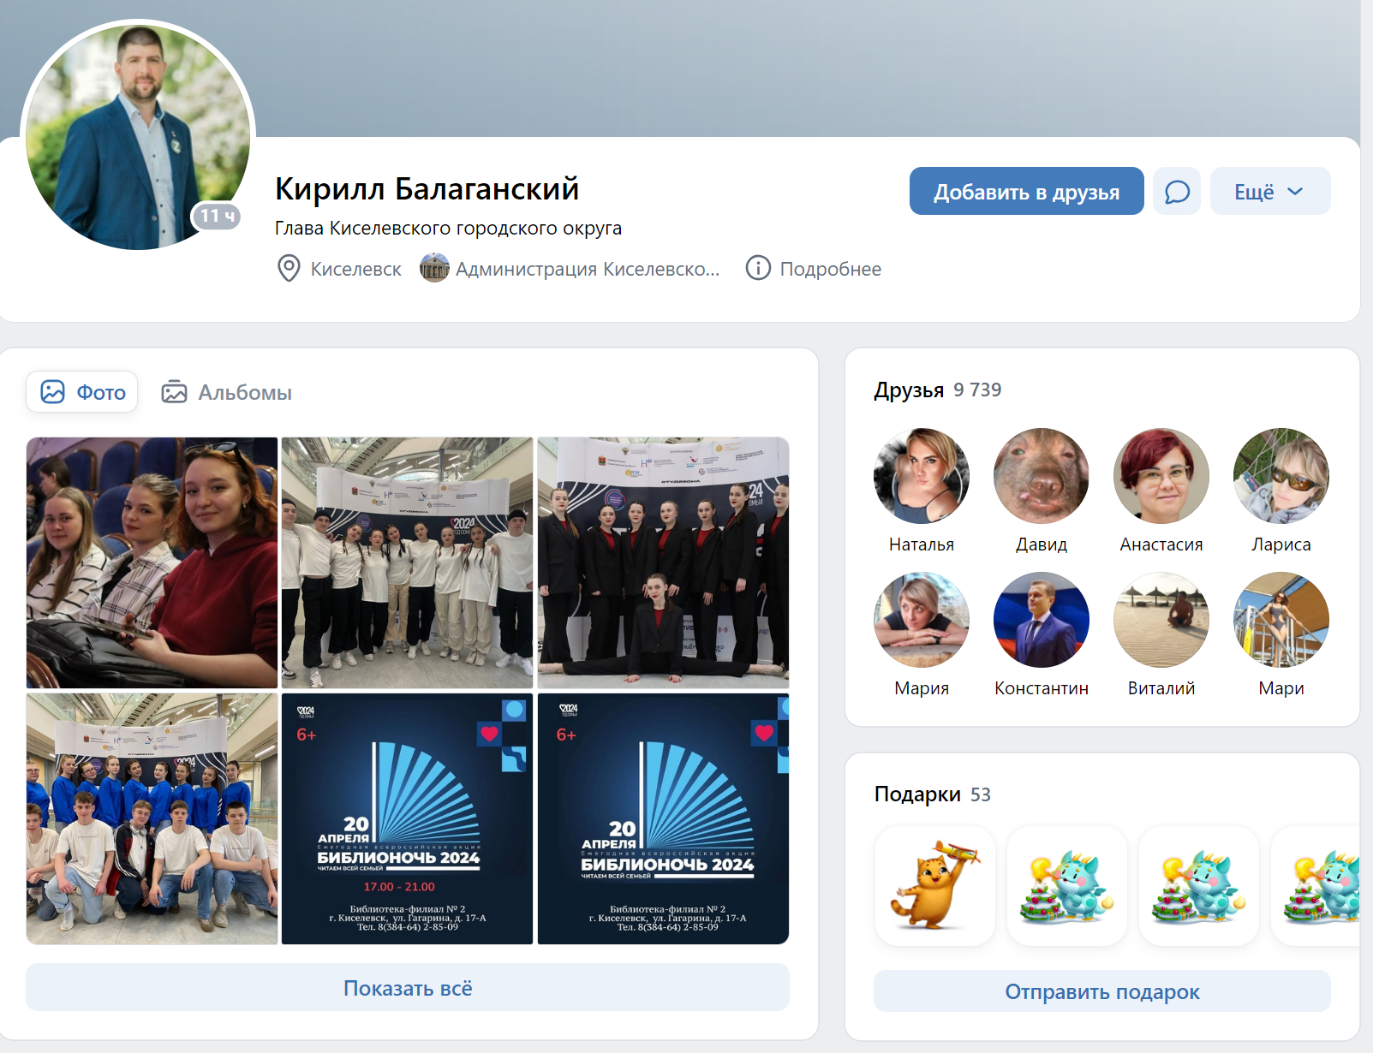
Киселёвск
Санкт-Петербургская школа социальных наук
Департамент государственного администрирования
Научно-учебная группа
Стейкхолдеры
Страница Кирилла Балаганского, главы Киселевского городского округа
Страница ведется активно, на обращения граждан под постами главы поступают ответы от лица администрации города
ООО "ВЗРЫВ ГРУПП" и ООО "ВЗРЫВ-РЕСУРС"
Группа инновационных предприятий, создано для решения задач любой сложности в сфере производства буровзрывных работ. Эффективное взаимодействие между предприятиями позволяет осуществлять контроль качества на всех этапах производственного процесса, от изготовления взрывчатых веществ до производства массовых взрывов.

Slide 19
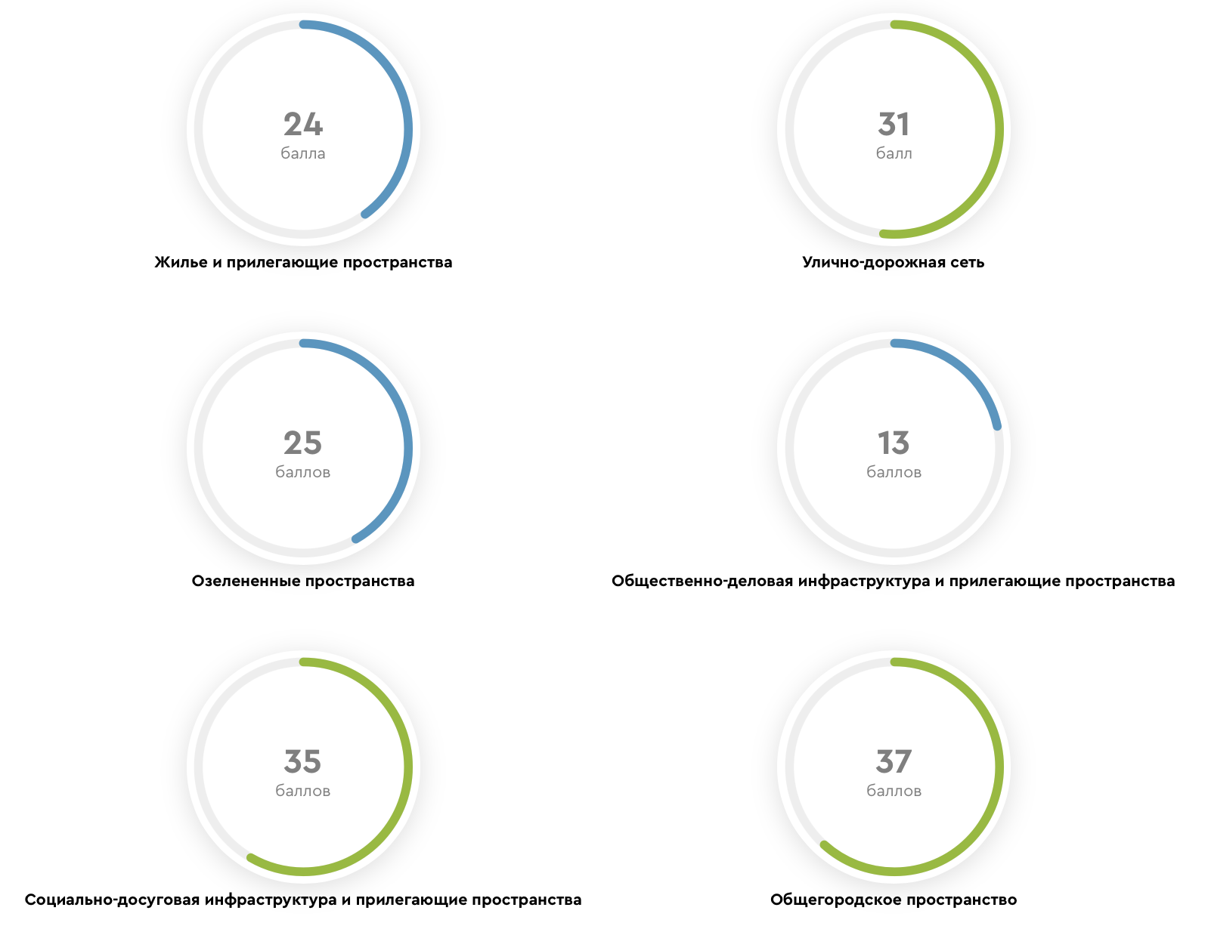
Анжеро-Судженск
Санкт-Петербургская школа социальных наук
Департамент государственного администрирования
Научно-учебная группа
Кемеровская область
Специализация: добыча полезных ископаемых,
обрабатывающие производства (крупная техника)
Индекс качества городской среды: 165 баллов
город с неблагоприятной городской средой

Slide 20
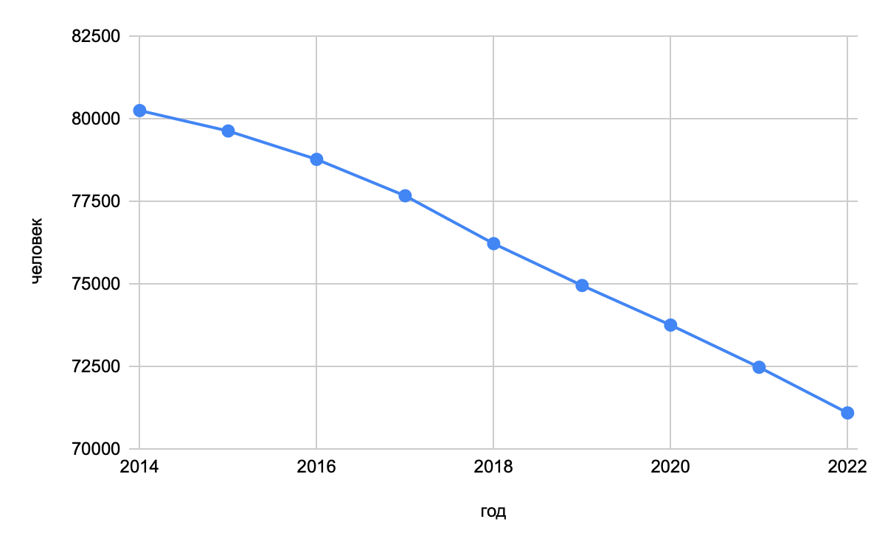
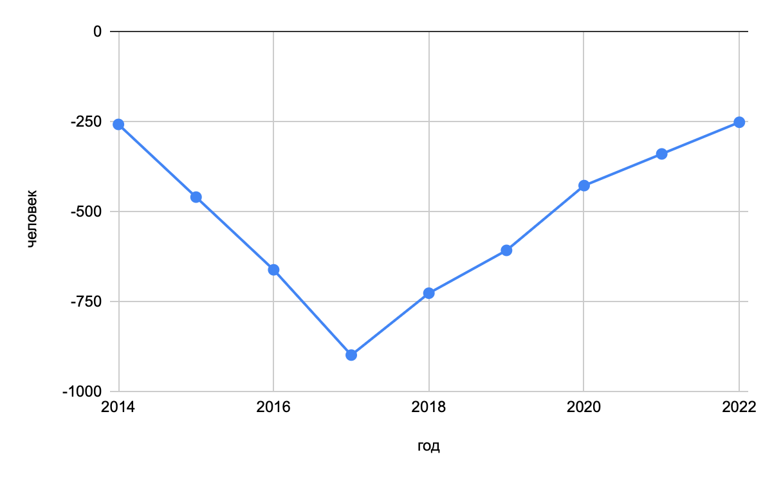
Анжеро-Судженск
Санкт-Петербургская школа социальных наук
Департамент государственного администрирования
Научно-учебная группа
Численность населения:
Миграция:

Slide 21
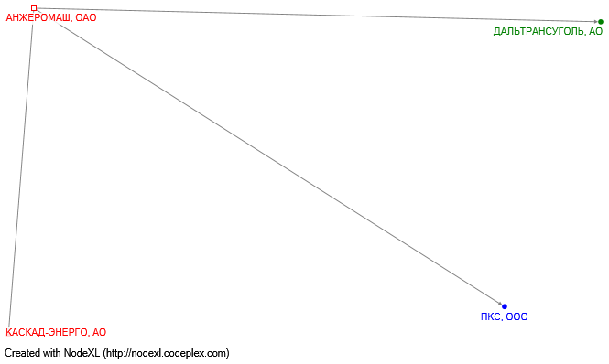
Анжеро-Судженск
Санкт-Петербургская школа социальных наук
Департамент государственного администрирования
Научно-учебная группа
Градообразующие предприятия
Рисунок 2 – Госконтракты градообразующих предприятий в г. Анжеро-Судженск
ОАО “Ш/У АНЖЕРСКОЕ”
компания недействующая
доля госконтрактов 0,9 (2014г.)
ОАО "АНЖЕРОМАШ”
Действующая
Доля госконтрактов 0,94% (2014г.)
Источник: составлено авторами

Slide 22
Анжеро-Судженск
Санкт-Петербургская школа социальных наук
Департамент государственного администрирования
Научно-учебная группа
Таблица 2 – Показатели финансовой устойчивости муниципального бюджета г. Анжеро-Судженска
Анализ бюджетов
Анжеро-Судженск
Кфу | 0,126
Кдз | 0,0004
Кпр | 0,732
Кпд | 5,703
Ксб | 0,139
Кфн | 0,172
Кфз | 0,828
Красный — значение сильно отклоняется от нормы
Жёлтый — значение отклоняется от нормы не очень значительно
Зелёный — значение в пределах нормы
Источник: составлено авторами

Slide 23
Анжеро-Судженск
Санкт-Петербургская школа социальных наук
Департамент государственного администрирования
Научно-учебная группа
ТОСЭР
Виды экономической деятельности:
1. Растениеводство и животноводство, охота и предоставление
соответствующих услуг в этих областях
2. Добыча прочих полезных ископаемых
3. Производство пищевых продуктов
4. Производство безалкогольных напитков; производство
минеральных вод и прочих питьевых вод в бутылках
5. Производство текстильных изделий
6. Производство одежды
7. Производство кожи и изделий из кожи
8. Обработка древесины и производство изделий из дерева и пробки,
кроме мебели, производство изделий из соломы и материалов для
плетения
9. Производство химических веществ и химических продуктов
10. Производство лекарственных средств и материалов,
применяемых в медицинских целях
11. Производство резиновых и пластмассовых изделий
12. Производство прочей неметаллической минеральной продукции
13. Производство металлургическое
14. Производство готовых металлических изделий, кроме машин
и оборудования
15. Производство машин и оборудования, не включенных в другие
группировки
16. Производство мебели
17. Ремонт и монтаж машин и оборудования
18. Сбор, обработка и утилизация отходов; обработка вторичного
сырья
19. Деятельность по предоставлению мест для временного
проживания
20. Деятельность в области здравоохранения
21. Деятельность в области спорта, отдыха и развлечений
Постановление Правительства Российской Федерации от 19 сентября 2016 г. № 941
"О создании территории опережающего социально-экономического развития «Анжеро-Судженск»"

Slide 24
Анжеро-Судженск
Санкт-Петербургская школа социальных наук
Департамент государственного администрирования
Научно-учебная группа
ТОСЭР
Налоговые льготы резидентам ТОР «Анжеро-Судженск»:
- 0% налог НА ПРИБЫЛЬ в ФЕДЕРАЛЬНЫЙ бюджет первые 5 лет, после - 2%
- 5% налог и НА ПРИБЫЛЬ в РЕГИОНАЛЬНЫЙ бюджет в первые 5 лет, после - 10%
- 0% налога на ИМУЩЕСТВО в РЕГИОНАЛЬНЫЙ бюджет
- 0% ЗЕМЕЛЬНОГО налога в МЕСТНЫЙ бюджет
- 0% коэффициент на ДОБЫЧУ ПОЛЕЗНЫХ ИСКОПАЕМЫХ первые 2 года, 0,2% - от 2 до 4 лет, 0,4% - от 4 до 6 лет и т.д.
- снижение тарифов страховых взносов в государственные внебюджетные фонды с 30% до 7,6 %
Постановление Правительства Российской Федерации от 19 сентября 2016 г. № 941
"О создании территории опережающего социально-экономического развития «Анжеро-Судженск»"

Slide 25
Анжеро-Судженск
Санкт-Петербургская школа социальных наук
Департамент государственного администрирования
Научно-учебная группа
Социальные проекты, инициативы градообразующих предприятий, проекты по благоустройству
благоустройство двух общественных пространств по нацпроекту «Жилье и городская среда» (Формирование комфортной городской среды)
проект инициативного бюджетирования «Твой Кузбасс - твоя инициатива»

Slide 26
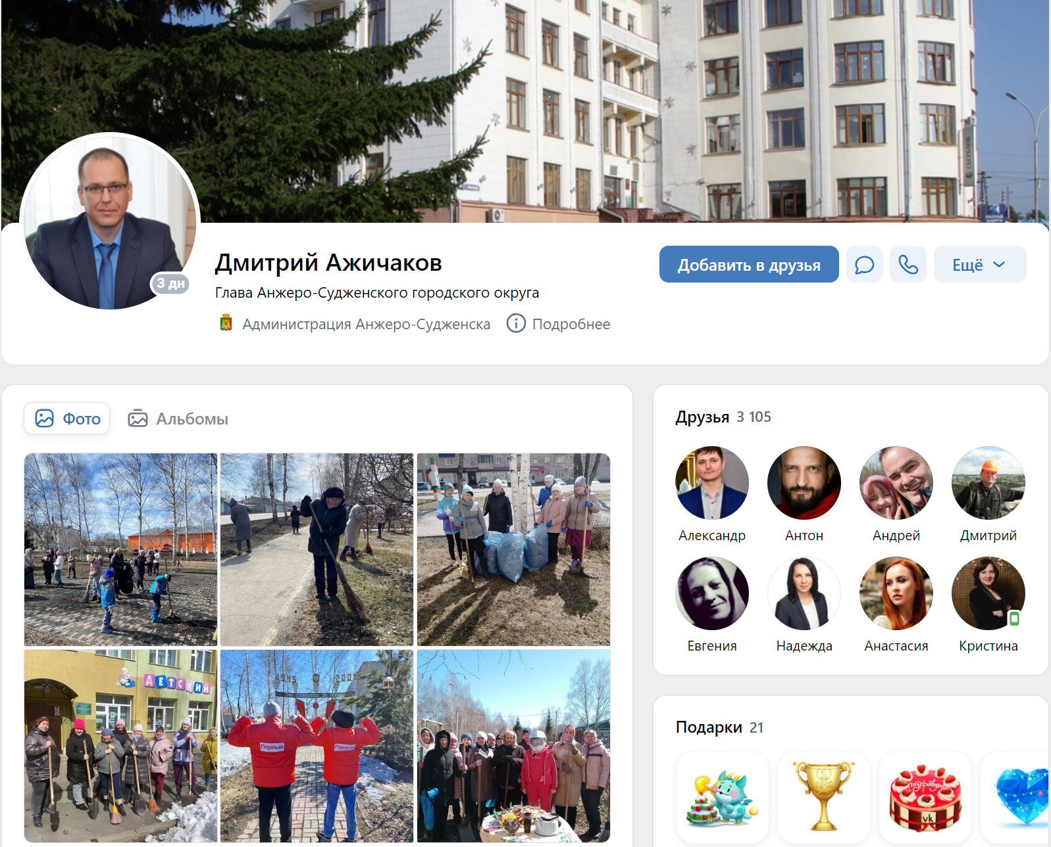
Анжеро-Судженск
Санкт-Петербургская школа социальных наук
Департамент государственного администрирования
Научно-учебная группа
Стейкхолдеры
Страница Дмитрия Ажичакова, главы Анжеро-Судженского городского округа
Страница ведётся не очень активно, ссылок на какие-то общественные организации/компании на ней нет

Slide 27
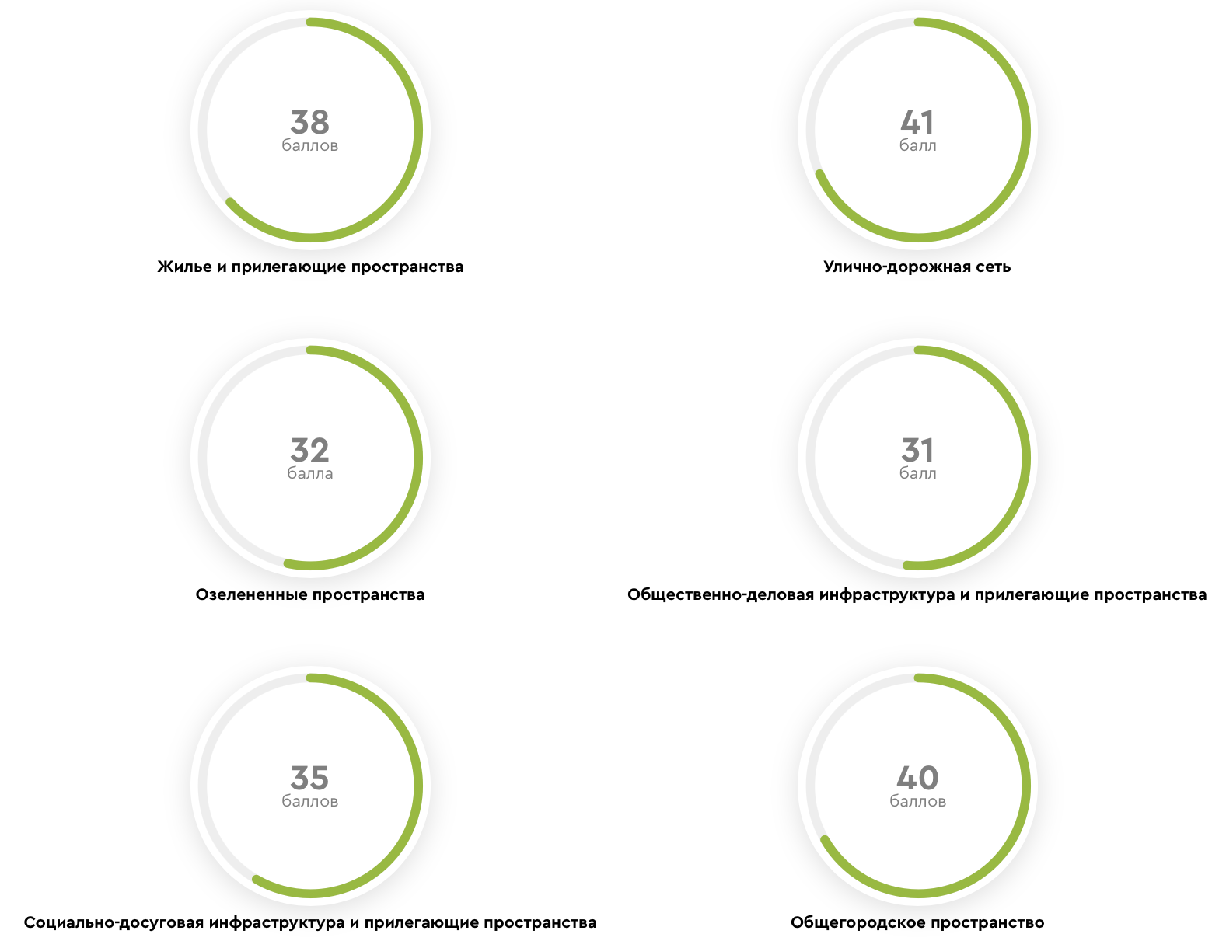
Зеленодольск
Санкт-Петербургская школа социальных наук
Департамент государственного администрирования
Научно-учебная группа
Республика Татарстан
Специализация: обрабатывающие производства (электроприборостроение)
Индекс качества городской среды: 217 баллов
город с благоприятной городской средой

Slide 28
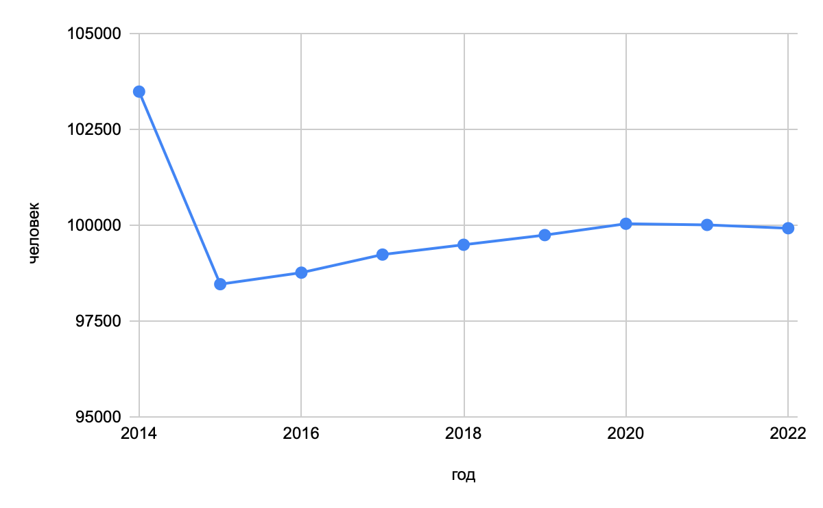
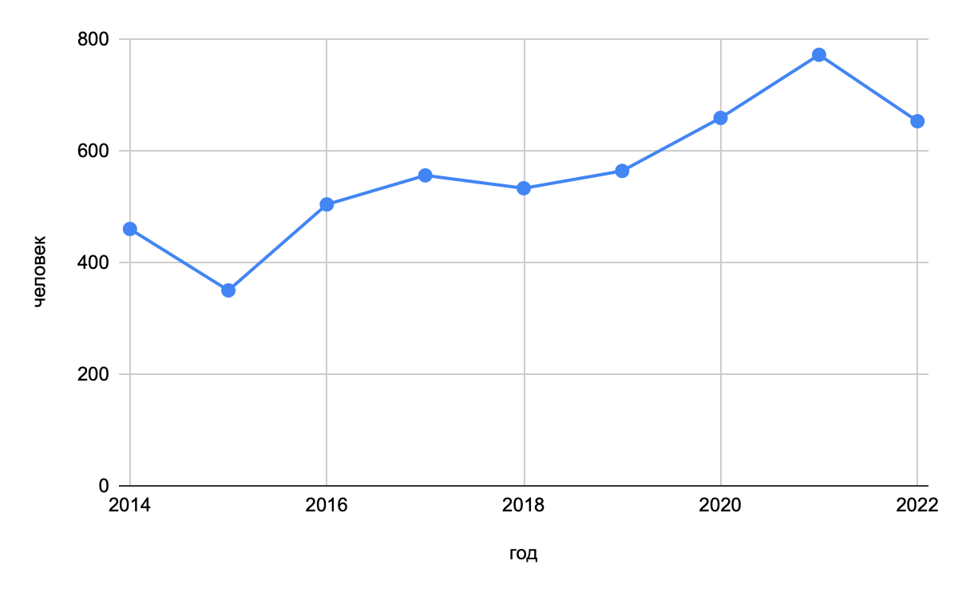
Зеленодольск
Санкт-Петербургская школа социальных наук
Департамент государственного администрирования
Научно-учебная группа
Численность населения:
Миграция:

Slide 29
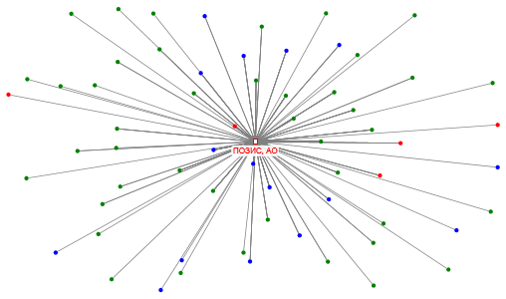
Зеленодольск
Санкт-Петербургская школа социальных наук
Департамент государственного администрирования
Научно-учебная группа
Рисунок 3 – Госконтракты градообразующих предприятий в г. Зеленодольск
Градообразующие предприятия
АО “ПРОИЗВОДСТВЕННОЕ ОБЪЕДИНЕНИЕ "ЗАВОД ИМЕНИ СЕРГО”
Действующая
Доля госконтрактов 1,54% (2015г.)
Источник: составлено авторами

Slide 30
Зеленодольск
Санкт-Петербургская школа социальных наук
Департамент государственного администрирования
Научно-учебная группа
Таблица 3 – Показатели финансовой устойчивости муниципального бюджета г. Зеленодольска
Анализ бюджетов
Зеленодольск
Кфу | 1,002
Кдз | N/A*
Кпр | 1,026
Кпд | 0,164
Ксб | N/A*
Кфн | 0,977
Кфз | 0,023
Красный — значение сильно отклоняется от нормы
Жёлтый — значение отклоняется от нормы не очень значительно
Зелёный — значение в пределах нормы
* В отчёте по данному МО не было данных о муниципальном долге и субсидиях
Источник: составлено авторами

Slide 31
Зеленодольск
Санкт-Петербургская школа социальных наук
Департамент государственного администрирования
Научно-учебная группа
ТОСЭР
Виды экономической деятельности:
1. Производство пищевых продуктов
2. Производство безалкогольных напитков; производство минеральных вод и прочих питьевых вод в бутылках
3. Производство одежды
4. Производство кожи и изделий из кожи
5. Обработка древесины и производство изделий из дерева и пробки, кроме мебели, производство изделий из соломки и материалов для плетения
6. Производство лекарственных средств и материалов, применяемых в медицинских целях
7. Производство резиновых и пластмассовых изделий
8. Производство прочей неметаллической минеральной продукции
9. Производство металлургическое
10. Производство готовых металлических изделий, кроме машин и оборудования (за исключением производства оружия и боеприпасов)
11. Производство электрического оборудования
12. Производство машин и оборудования, не включенных в другие группировки
13. Производство мебели
14. Производство прочих готовых изделий
15. Ремонт и монтаж машин и оборудования
16. Деятельность по складированию и хранению
17. Транспортная обработка грузов
18. Производство кинофильмов, видеофильмов и телевизионных программ, издание звукозаписей и нот
Постановление Правительства Российской Федерации от 22 декабря 2017 г. N 1611 «О создании территории опережающего социально-экономического развития "Зеленодольск»

Slide 32
Зеленодольск
Санкт-Петербургская школа социальных наук
Департамент государственного администрирования
Научно-учебная группа
ТОСЭР
Налоговые льготы резидентам ТОСЭР «Зеленодольск»:
- 7,6%* – страховые взносы
*для получивших статус резидента до 2020 года
- 5%* – налог на прибыль
*первые 5 лет с момента получения первой прибыли
- 0% – налог на землю
- 0% – налог на имущество
Постановление Правительства Российской Федерации от 22 декабря 2017 г. N 1611 «О создании территории опережающего социально-экономического развития "Зеленодольск»

Slide 33
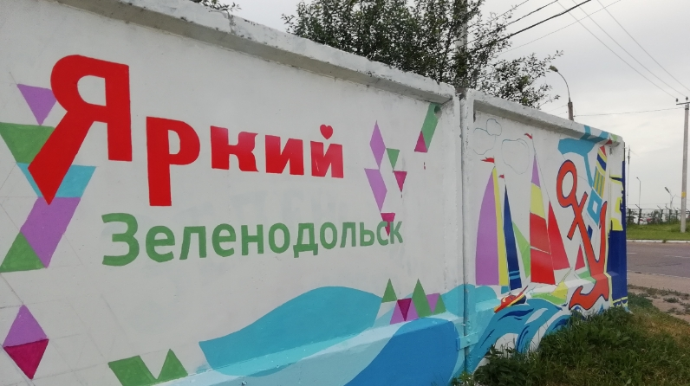
Зеленодольск
Санкт-Петербургская школа социальных наук
Департамент государственного администрирования
Научно-учебная группа
Социальные проекты, инициативы градообразующих предприятий, проекты по благоустройству
программа «Жилье для российской семьи»
до 2030 года по проекту «Большой Зеленодольск» планируется ввести 5,6 млн квадратов жилья
проект «Яркий Зеленодольск»

Slide 34
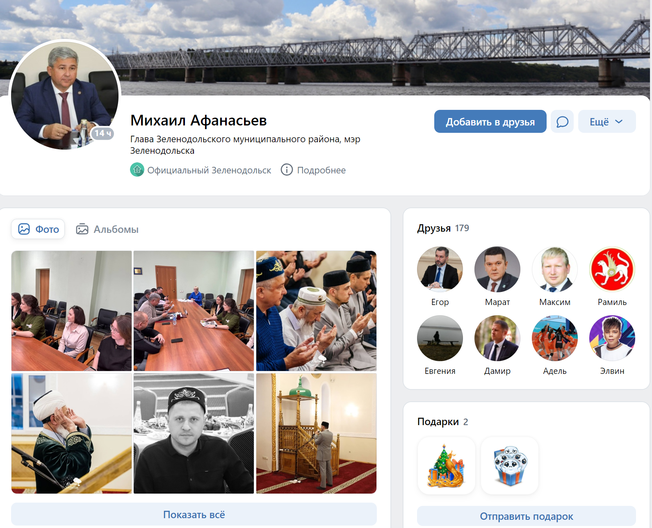
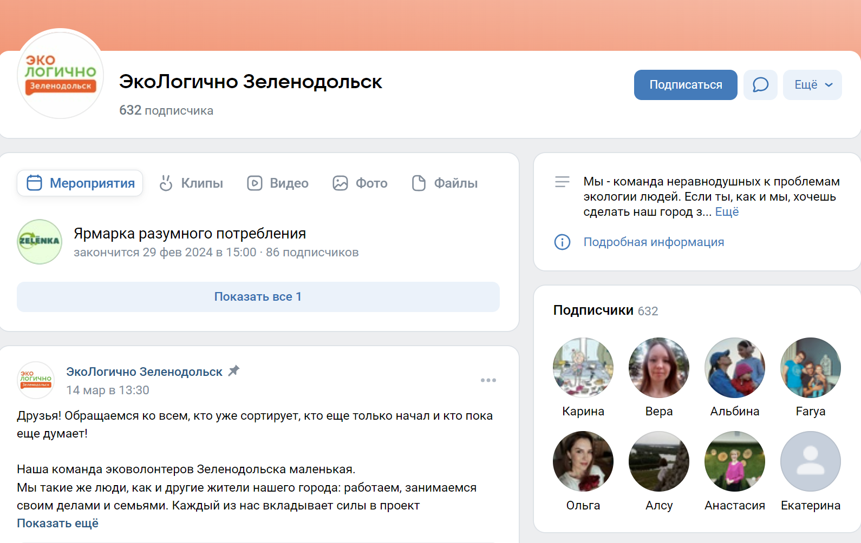
Зеленодольск
Санкт-Петербургская школа социальных наук
Департамент государственного администрирования
Научно-учебная группа
Стейкхолдеры
Страница Михаила Афанасьева, главы Зеленодольского муниципального района, мэра Зеленодольска
Страница ведётся регулярно, активно, мэр предоставляет ссылки на организации и компании, с которыми встречается
Группа компаний «Вертикаль» в Зеленодольске
Группа компаний успешно развивается более 20 лет и входит в пятерку крупнейших российских производителей оборудования и металлоконструкций для монолитного строительства
Волонтерская группа ЭкоЛогично Зеленодольск
Команда неравнодушных к проблемам экологии людей
Молодежный центр «ПОРТ» Зеленодольск
Это ресурсный центр для активной творческой молодёжи, которая ищет поддержку в реализации своих проектов

